Slide 1


TRANSFORMANDO LA EDUCACIÓN
UN DESAFÍO A LA VEZ
Un programa STEAM para estudiantes de pre kínder,
kínder a 12º grado y universitarios

Slide 2






AGENDA
QUÉ
QUIÉN
POR QUÉ
CÓMO
PREGUNTAS

Slide 3







¿Qué es Destination Imagination?
Auto confianza
Destination Imagination (DI) es una competencia de resolución creativa de problemas basada en equipos
Los estudiantes trabajan en equipos para crear una solución a un Reto
Los equipos asisten a un torneo presencial o virtual para compartir sus soluciones
Resolución de problemas
Trabajo en equipo
Pensamiento creativo y crítico
Perseverancia
Gestión de proyectos
Toma de riesgos
WHAT

Slide 4
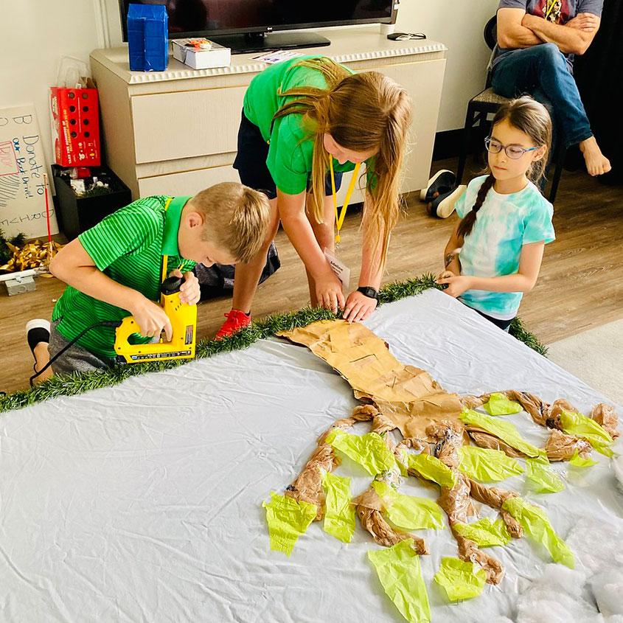

Experiencia
del Reto
La Experiencia del Reto (The Challenge Experience) incluye seis Retos competitivos y un Reto no competitivo basado en conceptos STEAM (ciencia, tecnología, ingeniería, artes y matemáticas).
Nuestros Retos se desarrollan anualmente con la ayuda de educadores, expertos en la materia y voluntarios calificados.
Cada Reto alienta a los estudiantes a explorar sus pasiones, descubrir sus propios talentos y habilidades y aprender habilidades para la vida.
WHAT
Notes:
Image description: Three students work together on their Destination Imagination props, using power tools to create scenery.

Slide 5
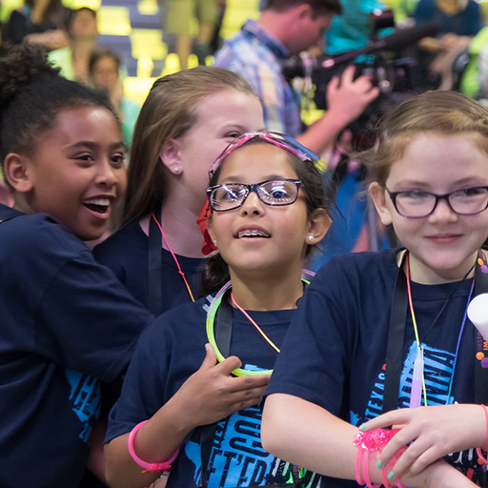

Experiencia
del Reto
Abierto a todos los estudiantes de jardín de infantes a nivel universitario en todo el mundo.
Los equipos de estudiantes de hasta siete miembros seleccionan su Reto y trabajan juntos para desarrollar una solución.
Cada equipo tiene al menos un Facilitador de Equipo para ayudar a mantener al equipo encaminado, pero no ayuda ni interfiere con la solución del equipo. Este rol de voluntario generalmente lo desempeña un padre, maestro o miembro de la comunidad.
Los equipos comparten y celebran sus innovadoras soluciones del Reto en un torneo presencial o virtual.
WHAT
Notes:
Image description: Four girls celebrate at Destination Imagination Global Finals.

Slide 6
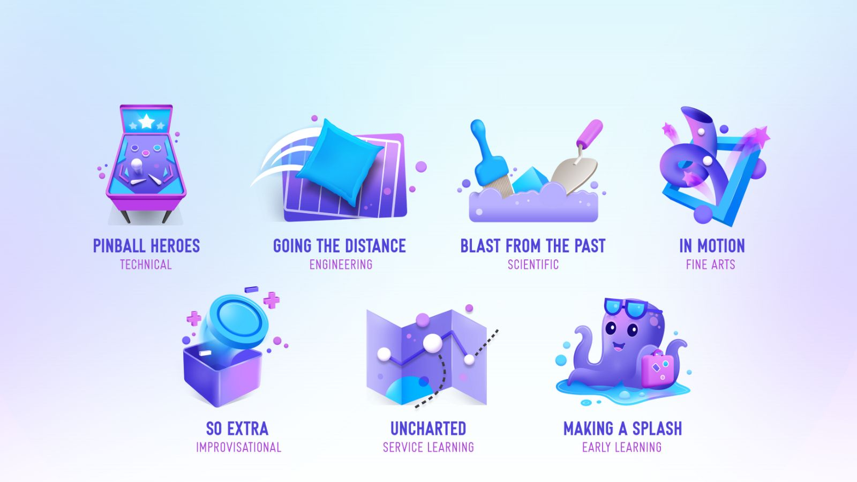
CATEGORÍAS DEL RETO DE EQUIPO
WHAT
Notes:
Image description: The image shows the Team Challenge icons for the 23-24 season of Destination Imagination’s Challenge Experience.

Slide 7
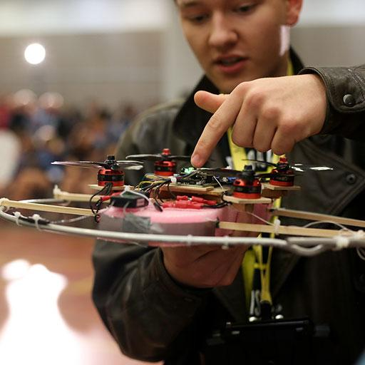

/TÉCNICO
¡Acción, aventura, retos a superar! ¡Mira las luces parpadeando y escucha los zumbadores y las campanas mientras su equipo da vida a un juego de pinball! ¡Perfecciona sus habilidades de pinball y apunta a la puntuación más alta cuando pruebes el reto técnico de este año!
Diseñe y construya un sistema de pinball a través del cual un pinball se mueve e interactúa con 3 módulos de máquinas.
Durante la Presentación, mueva el pinball a través del sistema de pinball el mayor tiempo posible.
Crea y presenta una historia de acción/aventura sobre un héroe que emprende una misión extraordinaria.
Cree y presente dos elementos de elección de equipo que muestren los intereses, las habilidades, las áreas de fortaleza y los talentos del equipo.
WHAT
Notes:
Image description: A student showcases his drone-like device for his team’s Challenge solution.

Slide 8
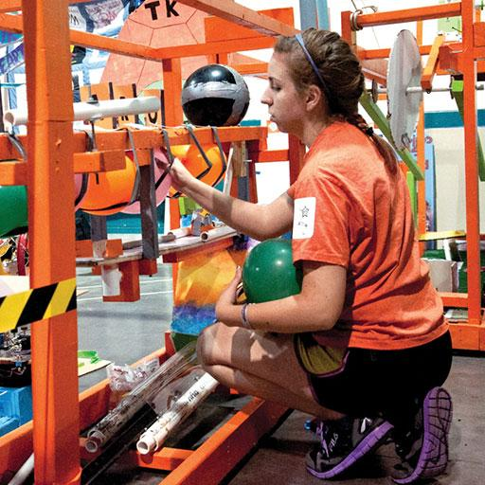

/INGENIERÍA
Es un pájaro, es un avión... no... ¡es un puf! ¿Quién puede predecir qué tan lejos volará el puf o dónde se detendrá? En el reto de ingeniería de esta temporada, pondrás a prueba su precisión al lanzar pufs usando un dispositivo de lanzamiento y contará una historia sobre lo que sucede cuando las cosas no salen exactamente como las planeó.
Diseñe y construya un dispositivo modular que será ensamblado y luego probado en dos configuraciones diferentes durante la presentación.
Realice pruebas de lanzamiento para probar qué tan lejos y con qué precisión su dispositivo modular puede lanzar un puf en cada configuración.
Transforma el dispositivo modular de una configuración a otra.
Cree y presente una historia en la que todo vaya según lo planeado hasta que ocurra un catalizador.
Cree y presente dos elementos de elección de equipo que muestren los intereses, las habilidades, las áreas de fortaleza y los talentos del equipo.
WHAT
Notes:
Image description: A high school student works on her prop for her team’s Challenge solution.

Slide 9
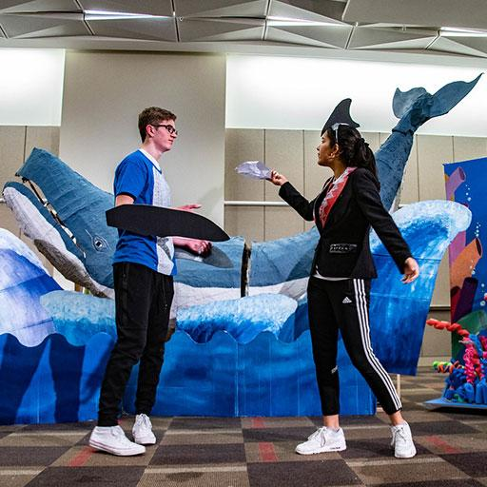

/CIENTÍFICO
Una vasija rota, un trozo de piedra: los restos del pasado están a nuestro alrededor. ¿Alguna vez le ha preguntado para qué se podrían haber usado esas cosas o qué significaban para las personas que las fabricaron? ¿Qué misterios arqueológicos se revelarán en el reto científico de este año?
Crea y presenta una historia sobre un personaje cuyo descubrimiento de un artefacto conduce a un hallazgo.
Incluir una investigación arqueológica que contribuya al hallazgo.
Diseña y crea un títere que retratará a un personaje del pasado.
Cree y presente dos elementos de elección de equipo que muestren los intereses, las habilidades, las áreas de fortaleza y los talentos del equipo.
WHAT
Notes:
Image description: Two high school students are performing in their Challenge solution. Behind them is a large-scale whale they’ve created as a prop.

Slide 10
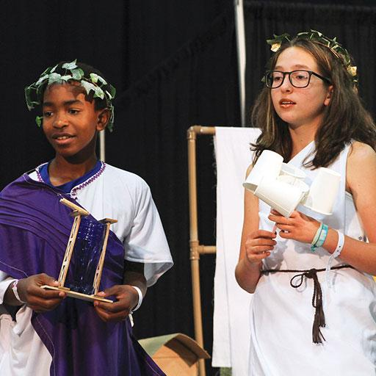

/
BELLAS ARTES
El arte tiene el poder de movernos o detenernos en nuestro camino. En el reto de bellas artes de este año, dará vida a una obra de arte visual y creará su propia obra de arte cinético. ¿Qué obra de arte le inspirará?
Crear y presentar una historia inspirada en una obra de arte visual.
Incluye un personaje estático y un personaje dinámico en la historia.
Vuelva a imaginar la obra de arte visual como arte escénico e incluya el arte reinventado en la Presentación.
Diseña y crea una pieza de arte cinético que utilice métodos técnicos para crear movimiento.
Cree y presente dos elementos de elección de equipo que muestren los intereses, las habilidades, las áreas de fortaleza y los talentos del equipo.
WHAT
Notes:
Image description: Two middle school students dressed in costumes for their Destination Imagination Presentation.

Slide 11
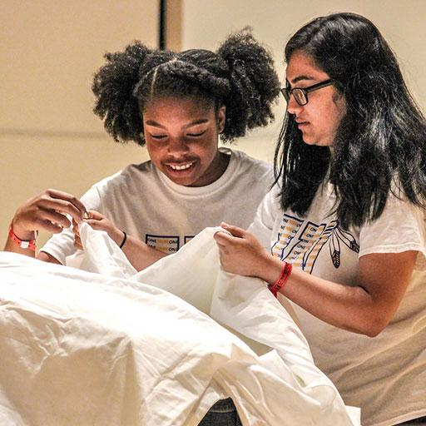

/
IMPROVISACIÓN
A veces, menos es más, o más es menos... ¡Su equipo usará sus habilidades de improvisación para crear una parodia de 2 actos, completa con un disfraz creado en el momento! Un intensificador le dirá a su equipo si maximizará o minimizará los elementos de su parodia en el segundo acto. ¡Descubre cómo cambiarán las cosas con el lanzamiento de una moneda en el reto de improvisación de este año!
Crear y presentar un sketch de improvisación en dos actos basado en un escenario.
Incorpora un personaje común en el sketch.
Investigue el diseño de vestuario y use un kit de diseño de vestuario para crear un disfraz.
Use un intensificador para minimizar o maximizar el escenario, el personaje principal y el vestuario.
WHAT
Notes:
Image description: Two high school students work with a sheet as part of their Challenge solution.

Slide 12
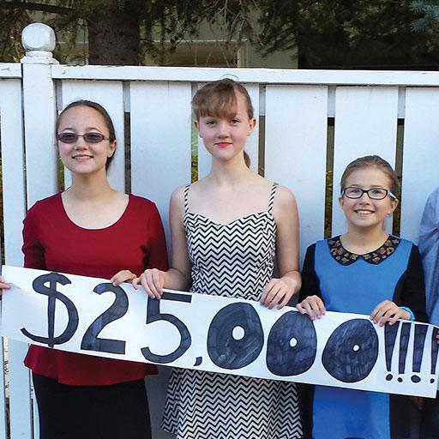

/
APRENDIZAJE DE SERVICIO
Su equipo se sumergirá en un mundo de fantasía en el reto de aprendizaje de servicio de este año. Usa un mapa para guiarle en su búsqueda, ¡pero ten cuidado con el peligro que le espera! ¿Qué buscará? ¿Fama? ¿Fortuna? ¿O hacer del mundo un lugar mejor? ¡La búsqueda está a punto de comenzar!
Identificar, diseñar, ejecutar y evaluar un proyecto que atienda una necesidad en una comunidad real.
Crea y presenta una historia de fantasía sobre un personaje que emprende una búsqueda.
Diseñe y cree un mapa de fantasía que utilice métodos técnicos para representar la información de ubicación de la historia.
Cree y presente dos elementos de elección de equipo que muestren los intereses, las habilidades, las áreas de fortaleza y los talentos del equipo.
WHAT
Notes:
Image description: A Service Learning team holds up a sign stating that they’ve raised $25,000 as part of their team’s project.

Slide 13
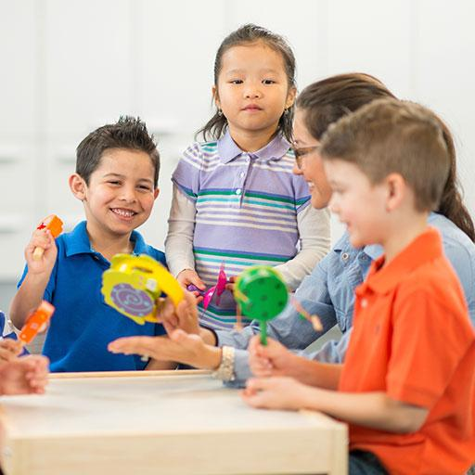

/
APRENDIZAJE TEMPRANO
Desde el ajetreado arrecife de coral hasta las oscuras profundidades de la zona de la medianoche y las aguas poco profundas del lecho de un lago, hay muchos hábitats submarinos asombrosos para visitar. ¿Adónde podrían ir de vacaciones las criaturas submarinas? ¡Ven a explorar la vida bajo el mar en el reto de aprendizaje temprano de esta temporada!
Investiga hábitats submarinos.
Crea y presenta una obra de teatro sobre un grupo de criaturas submarinas que se van de vacaciones a un hábitat submarino.
Diseña y construye un modelo de un punto de referencia que visitan las criaturas submarinas.
Crea escenarios para mostrar el hábitat submarino.
Cree y presente un elemento de elección de equipo que muestre los intereses, las habilidades, las áreas de fortaleza y los talentos del equipo.
WHAT
Notes:
Image description: A group of kids and a teacher are at a table, playing with musical instruments.

Slide 14
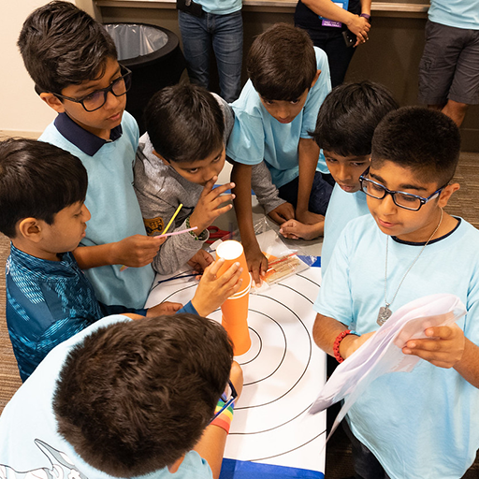

RETO INSTANTÁNEO
En un mundo con crecientes conexiones culturales, mayores niveles y tipos de comunicación, y una nueva necesidad de trabajo en equipo y resolución de problemas en tiempo real, la capacidad de resolver problemas rápidamente se está volviendo cada vez más crítica.
Se le pedirá a cada equipo que resuelva un reto instantáneo para su torneo DI. El equipo debe pensar rápidamente aplicando las habilidades apropiadas para producir una solución en un corto período de tiempo.
Los retos instantáneos se basan en el desempeño, en la tarea o en una combinación de ambos. Aunque cada reto instantáneo tiene requisitos diferentes, todos los retos instantáneos recompensan a los equipos por su trabajo en equipo. Los retos instantáneos se mantienen confidenciales hasta que llega el momento de que los equipos los resuelvan.
WHAT
Notes:
Image description: A Destination Imagination team works on an Instant Challenge together.

Slide 15
Pluma Volante
Reto
Construye la estructura más alta posible, coloca una pluma en la parte superior y luego sopla la pluma para que aterrice lo más lejos posible.
Tiempo
Tienes 5 minutos para usar sus habilidades de trabajo en equipo, creatividad e innovación para construir la estructura con los materiales proporcionados. Entonces tendrá una oportunidad de volar la pluma lo más lejos que puedas
La Escena
Se le ha pedido que construya una nueva utilería para la secuela de Los Muppets. La estructura debe ser independiente sobre la mesa y debe ser lo más alta posible para que la pluma pueda volar una gran distancia. Después del tiempo de construcción de 5 minutos, se medirá la altura de la estructura. Luego colocará la pluma en la parte superior de la estructura y, con una gran bocanada de aire, verá qué tan lejos volará la pluma.
Materiales
Papel de aluminio, 2 sujetapapeles, 4 pajitas, 3 hojas de papel, 4 limpiapipas, 1 etiqueta, 1 pluma
WHAT

Slide 16

Digital Open es un desafío virtual diseñado para equipos que desean o necesitan una experiencia de aprendizaje flexible: en persona, virtual o híbrida. Cada año, creamos un desafío único que requiere una solución digital. Las soluciones se evalúan y los equipos se clasifican en esta competencia global única en su tipo.
Obtenga más información en: DestinationImagination.org/Digital-Open
WHAT
Notes:
Remove this slide if you are presenting after Oct 11th

Slide 17
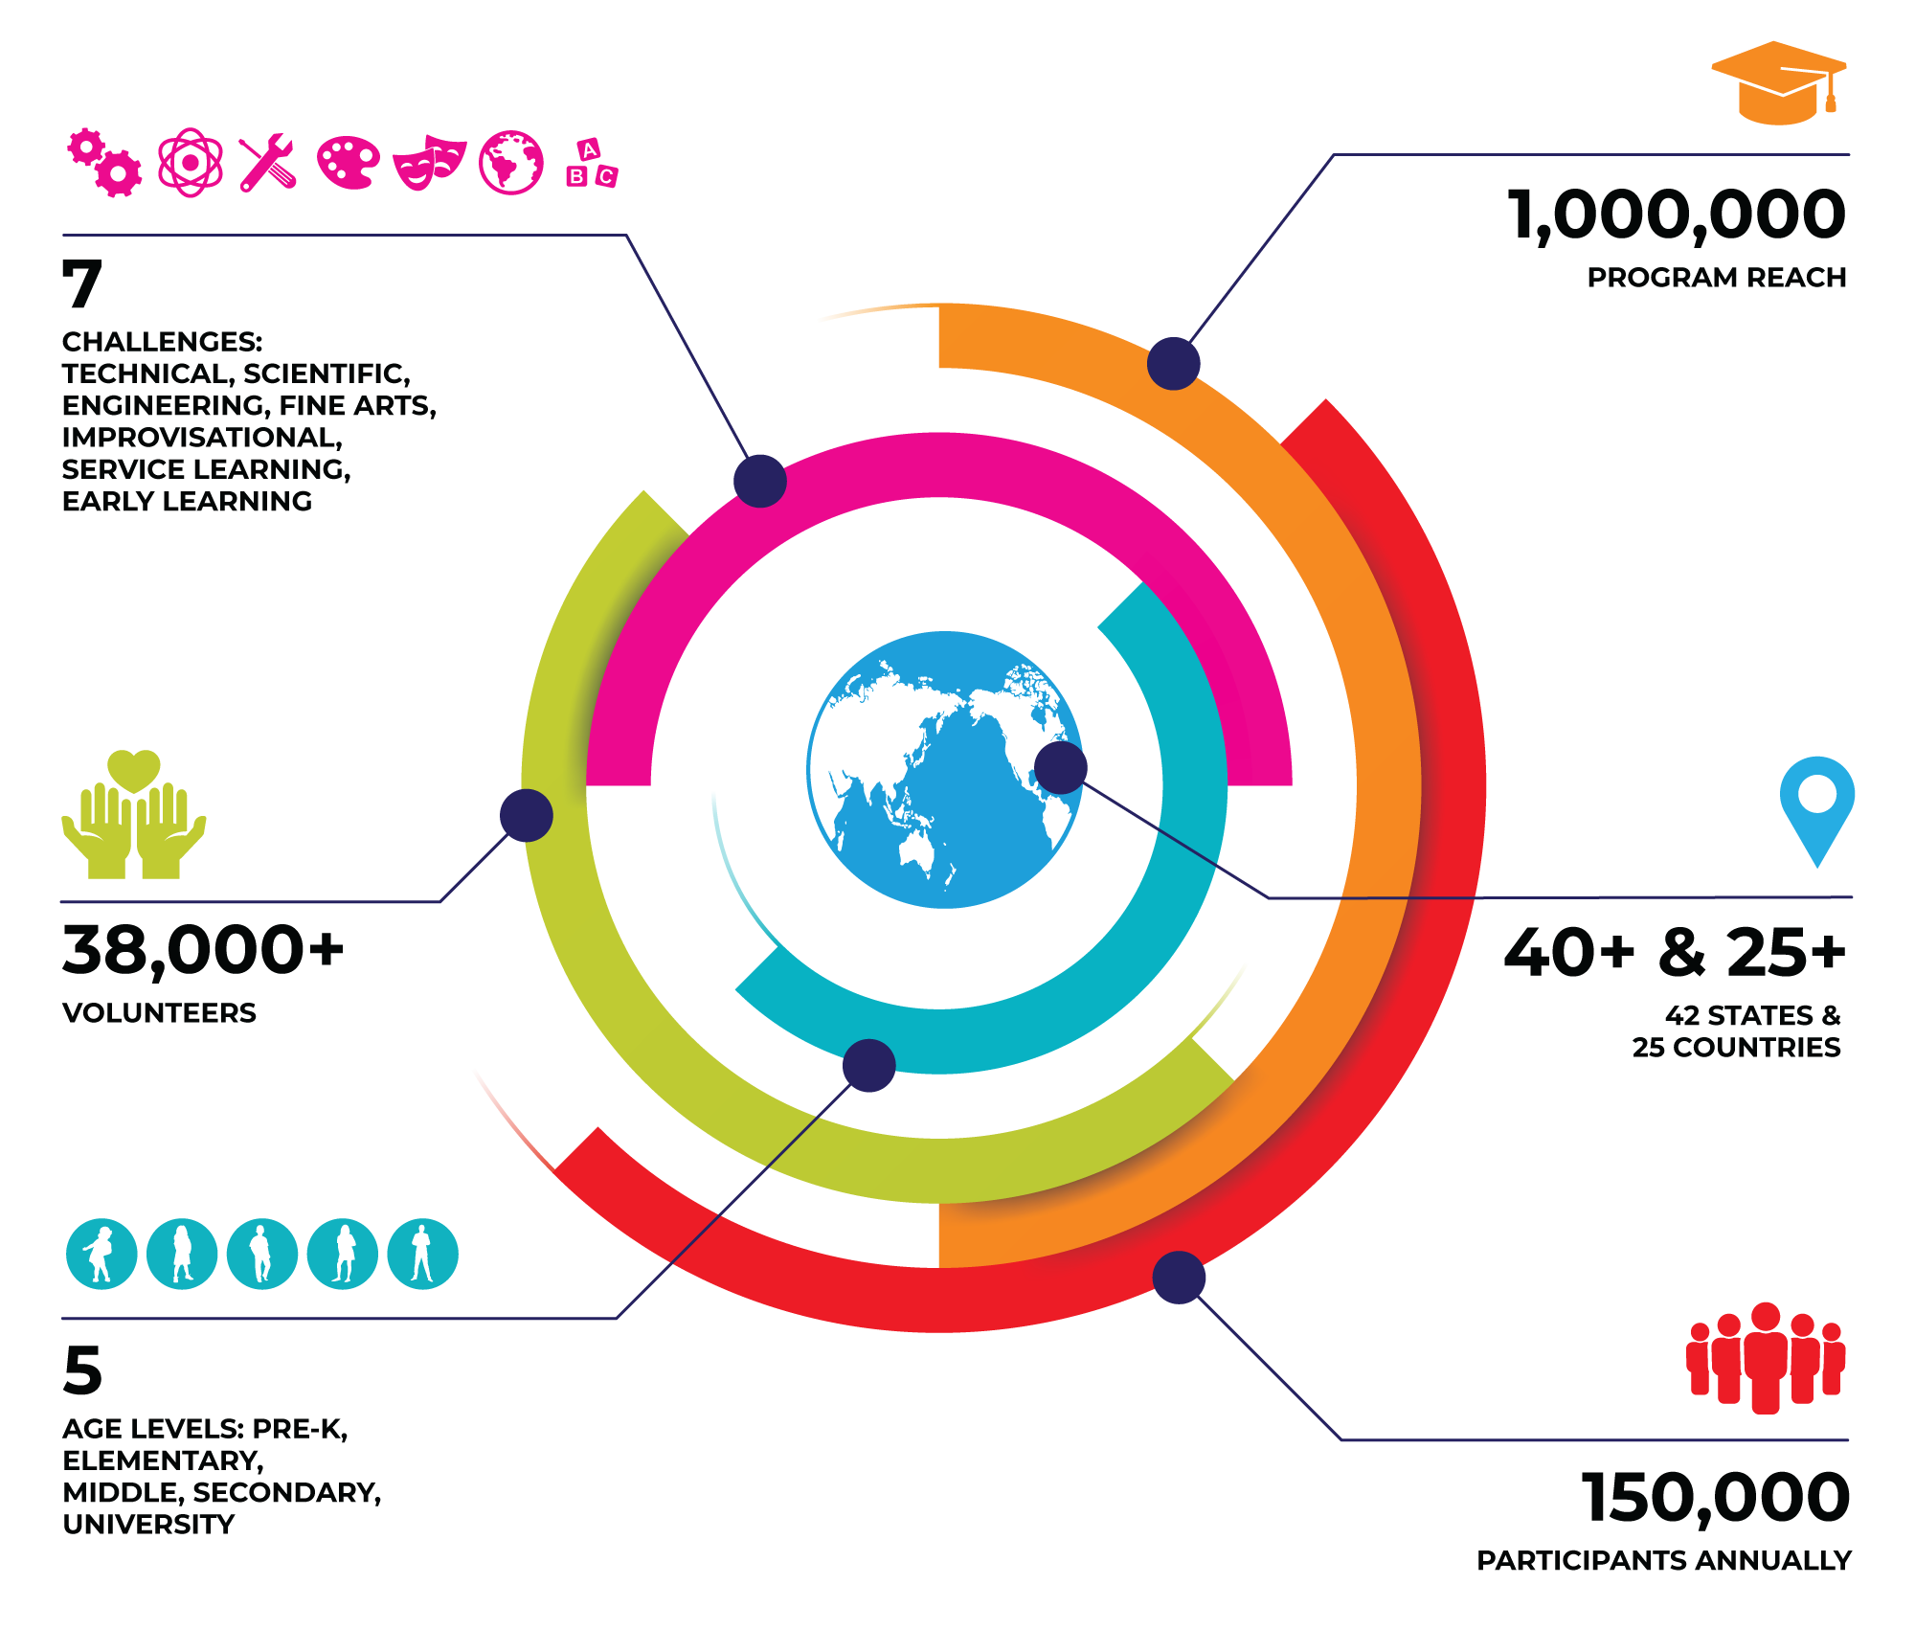
NUESTRA
COMUNIDAD
WHO
Notes:
Please note that these are our pre-pandemic numbers.

Slide 18





¿Quién hace Destination Imagination?
ESTUDIANTES
DOCENTES Y ADMINISTRADORES
VOLUNTARIOS
PADRES & GUARDIANES
EX ESTUDIANTES
WHO

Slide 19


La fuerza laboral del futuro
Aunque no sabemos cómo serán estos trabajos, sabemos las habilidades que se necesitarán, habilidades que DI ayuda a los estudiantes a adquirir, incluida la resolución creativa de problemas, el pensamiento crítico y la gestión de proyectos.
El 60 % de los directores ejecutivos encuestados mencionaron la creatividad como la cualidad de liderazgo más importante, en comparación con el 52 % para la integridad y el 35 % para el pensamiento global.
– IBM Global CEO Study
El 65% de los estudiantes de hoy se emplearán en trabajos que aún no se han inventado.
– U.S. Department of Labor
WHY

Slide 20
Precios por equipo (EE. UU.)
¿Listo para comenzar? Visite ShopDI.org para comprar un número de equipo.
NÚMERO DE
EQUIPO
$165*/ por equipo
VERIFICACIÓN DE ANTECEDENTES
$25/ Por Facilitador
Destination Imagination administra sus retos de equipo a través de afiliados estatales y nacionales en todo el mundo. Para participar en un torneo, los equipos deben registrarse con su afiliado. Hay tarifas adicionales para la administración de afiliados, torneos de afiliados y presupuestos de retos. Algunos afiliados han indicado a las oficinas centrales de DI que cobren sus tarifas de afiliado* con la compra de su número de equipo.
*Las tarifas de los afiliados varían y quedan a discreción de cada afiliado individual.
HOW

Slide 21
Descuentos por volumen de número de equipo
¡Compre 10 o MÁS números de equipo y ahorre!
10-19
NÚMEROS DE EQUIPO
20-49
NÚMEROS DE EQUIPO
50-99
NÚMEROS DE EQUIPO
100+
NÚMEROS DE EQUIPO
AHORRA 5%
AHORRA 10%
AHORRA 15%
AHORRA 20%
HOW

Slide 22
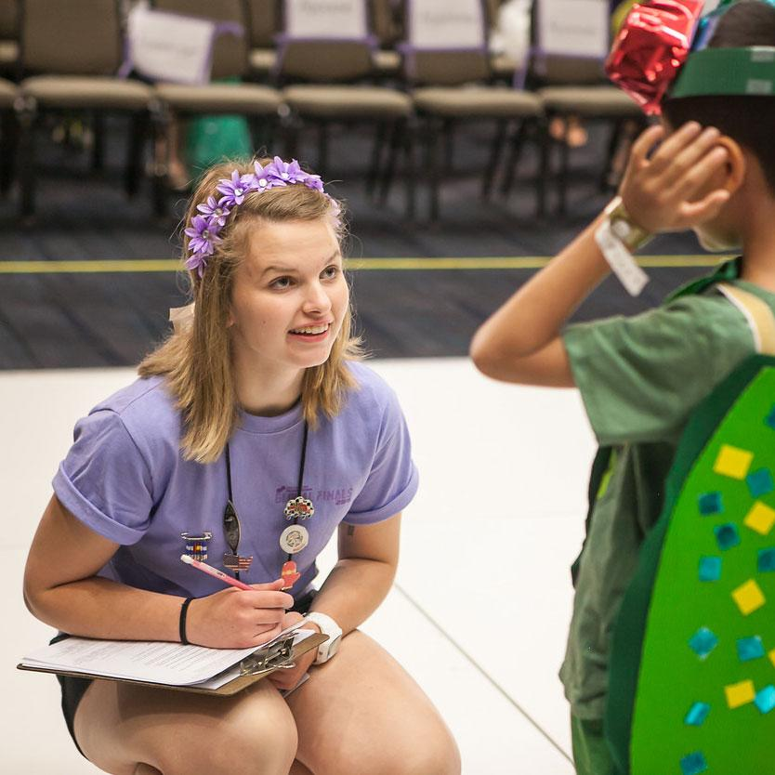
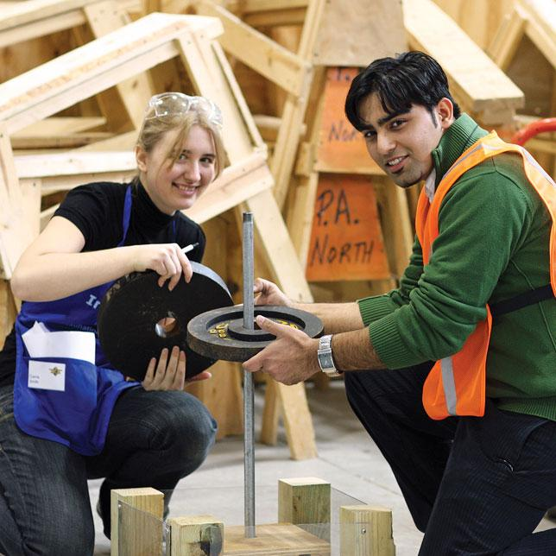
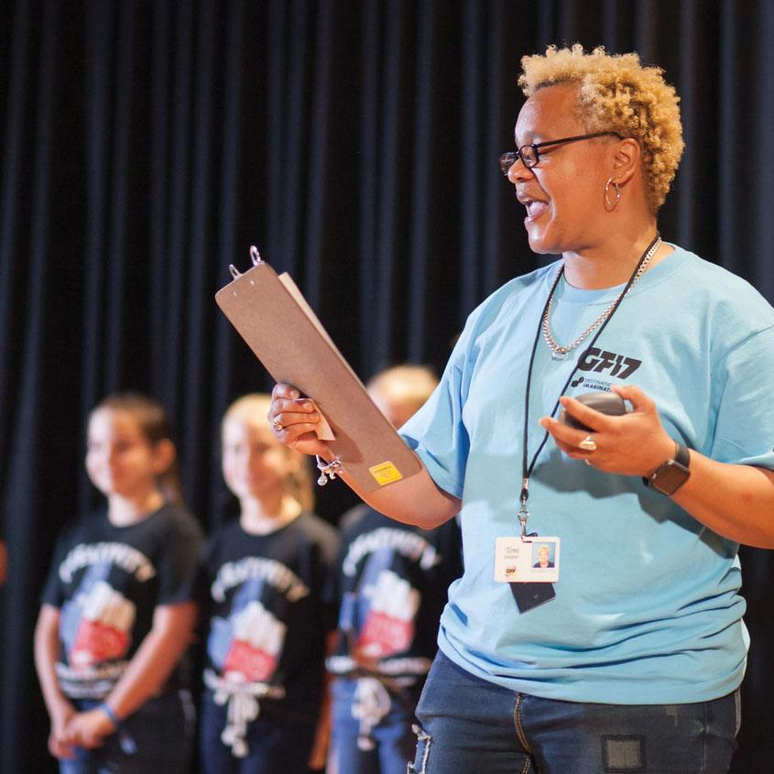
Oportunidades para voluntarios
Ser voluntario de DI le permite conectarse con una red cada vez mayor de personas comprometidas y apasionadas que creen que el poder de la creatividad puede impactar las vidas de nuestros alumnos. Para obtener más información sobre las diversas oportunidades de voluntariado dentro de DI, visite DestinationImagination.org/Volunteer.
HOW
Notes:
Image description: On the left, a DI volunteer speaks with a DI student after their performance. In the center, two DI students pose for a photo, smiling and working together on their structure tester. On the right, a DI volunteer announces an Improv team that is about to perform.

Slide 23
Preguntas
¡Gracias! Para obtener información adicional, comuníquese con:
HOW

